Slide 1

Les bénéfices récoltés lors du Chrëschtbasar soutiendront deux projets.

Slide 2


PROJET 1
Contreforts de l‘Himalaya
(au nord de l`Inde)
Bouaké, Côte d'Ivoire
(Afrique)

Slide 3
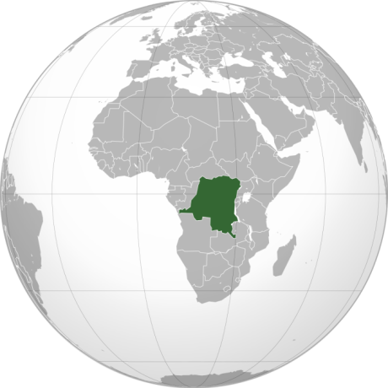

Construction de l’école secondaire « Mashahidi » à Kisangani
République Démocratique du Congo
Contreforts de l‘Himalaya
(au nord de l`Inde)
Bouaké, Côte d'Ivoire
(Afrique)

Slide 4
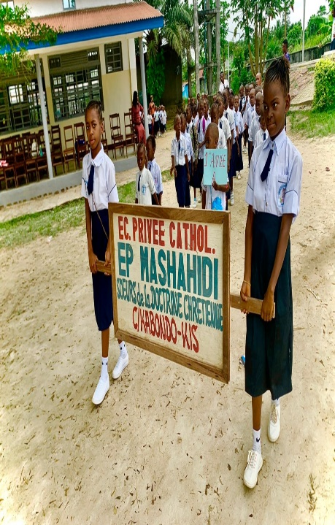
Construction de 18 salles de classe pour l’école secondaire « Mashahidi », située dans un quartier populaire à Kisangani.
Contreforts de l‘Himalaya
(au nord de l`Inde)
Bouaké, Côte d'Ivoire
(Afrique)

Slide 5
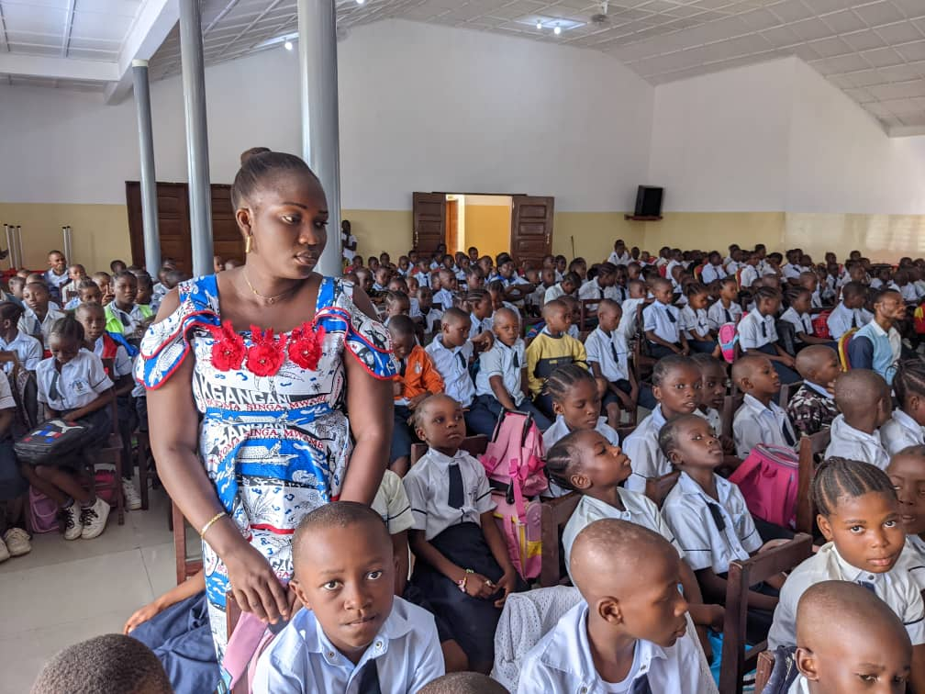
L’école primaire, construite par l’ONG Vatelot et cofinancée par le ministère de la Coopération, a été ouverte en 2017.
Les élèves de l’école primaire désirent poursuivre leurs études dans une école secondaire.
Contreforts de l‘Himalaya
(au nord de l`Inde)
Bouaké, Côte d'Ivoire
(Afrique)

Slide 6
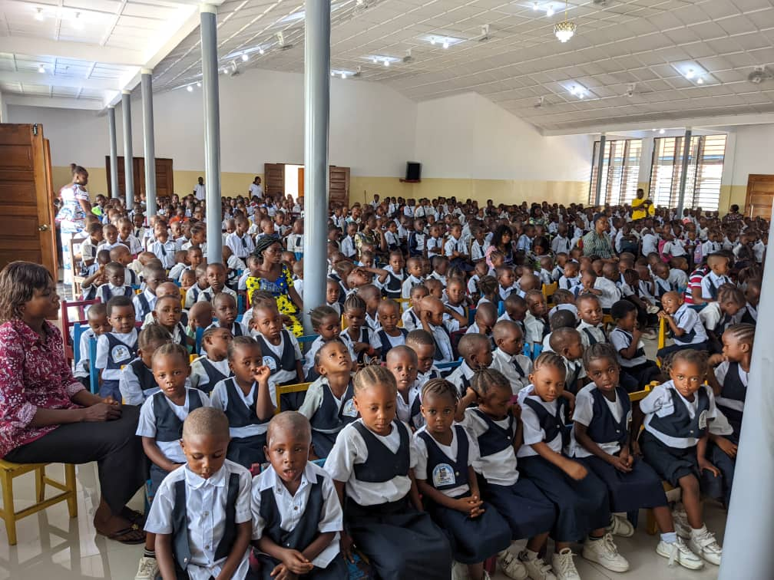
BÉNÉFICIAIRES
Les 700 élèves actuels de l’école primaire et d’autres jeunes de la commune pourront être accueillis dans l’école secondaire.
Contreforts de l‘Himalaya
(au nord de l`Inde)
Bouaké, Côte d'Ivoire
(Afrique)

Slide 7

PROJET 2
Contreforts de l‘Himalaya
(au nord de l`Inde)
Bouaké, Côte d'Ivoire
(Afrique)

Slide 8
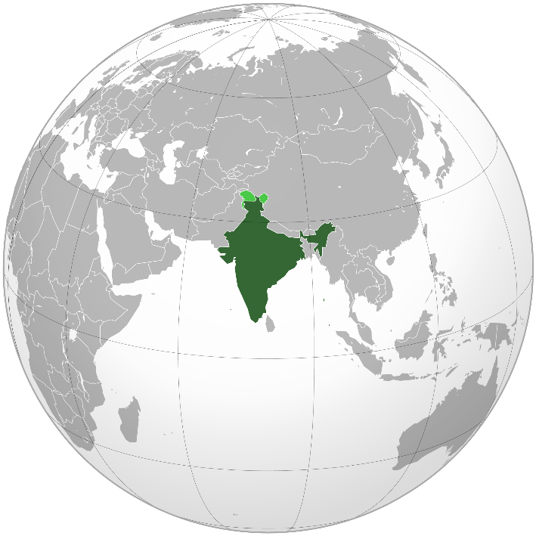

Amélioration de l’éducation, de la nutrition et de l’environnement des enfants de Kendujhar
Inde (État d’Odisha, district de Kendujhar )
Contreforts de l‘Himalaya
(au nord de l`Inde)
Bouaké, Côte d'Ivoire
(Afrique)

Slide 9
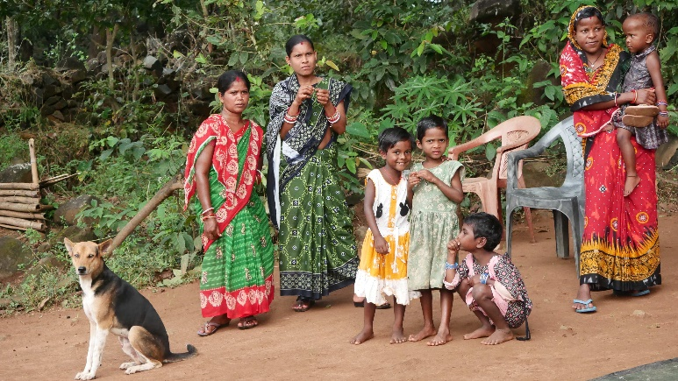
Chaque enfant, où qu’il vive, a le droit de grandir dans un environnement sûr, nourri et porteur d’espoir.
Contreforts de l‘Himalaya
(au nord de l`Inde)
Bouaké, Côte d'Ivoire
(Afrique)

Slide 10
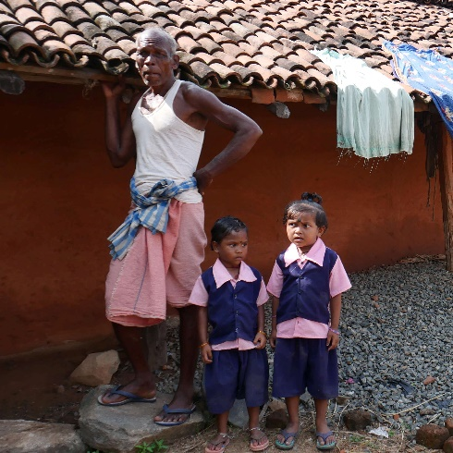
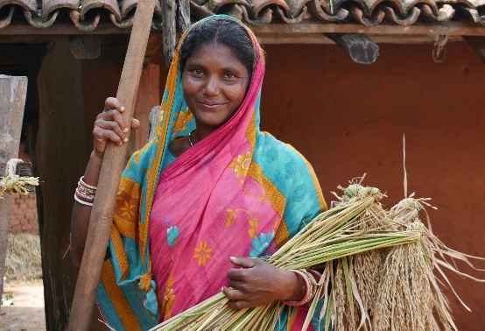
Renforcer les droits et les capacités des enfants et des jeunes
Améliorer l’accès à une éducation et une nutrition de qualité
Promouvoir des moyens de subsistance respectueux de l’environnement
Contreforts de l‘Himalaya
(au nord de l`Inde)
Bouaké, Côte d'Ivoire
(Afrique)

Slide 11
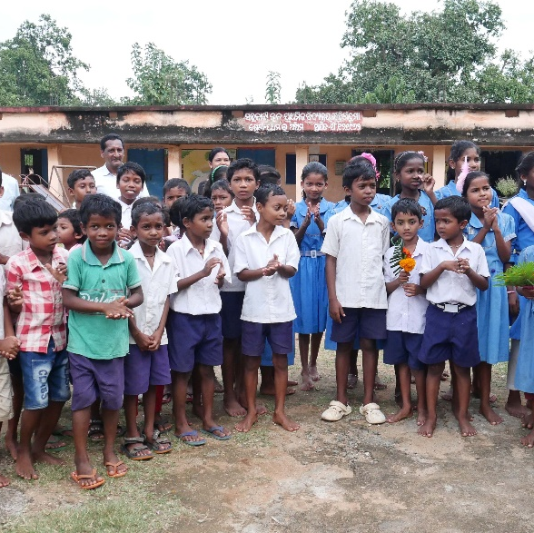
BÉNÉFICIAIRES
Enfants, jeunes et familles de 25 villages tribaux Plus de 3.000 bénéficiaires directs
Contreforts de l‘Himalaya
(au nord de l`Inde)
Bouaké, Côte d'Ivoire
(Afrique)

